Slide 1
Перспективите пред българската икономика
Зам. министър-председател по
икономическото развитие на Република България
София, януари 2014 г.

Slide 2
КАКВО ОЗНАЧАВА
“ПРАВИЛНА ПОСОКА”
В ОБЛАСТТА НА ИКОНОМИКАТА?
Финансова и икономическа стабилност
Ниски данъци
Финансова система, работеща за реалния сектор
Ниска административна тежест
Повече конкуренция
Диалог с бизнеса
София, Януари, 2014 г.

Slide 3
ФИНАНСОВА И ИКОНОМИЧЕСКА
СТАБИЛНОСТ
Финансово-икономическа стабилност, въпреки външните и вътрешни шокове върху икономиката.
Политика за намаляване на макроикономическите дисбаланси.
Подкрепа за най-уязвимите социални слоеве.
София, Януари, 2014 г.
Notes:
Внесени и одобрени проекти на решения в МС - какви

Slide 4
ФИНАНСОВА И ИКОНОМИЧЕСКА
СТАБИЛНОСТ
Нисък бюджетен дефицит – до 2 %.
Запазихме равнището на данъците НЕПРОМЕНЕНО.
Икономически растеж от 0,6 % при среден за ЕС 0,0 % (според есенната прогноза на ЕК) и 10 от 28-те държави-членки с отрицателен ръст.
Фискален резерв 4,988 млрд. лв., т.е. над законовия минимум.
София, Януари, 2014 г.
Notes:
Внесени и одобрени проекти на решения в МС - какви

Slide 5
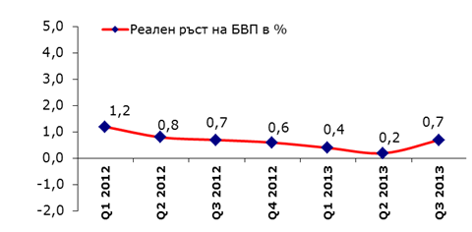
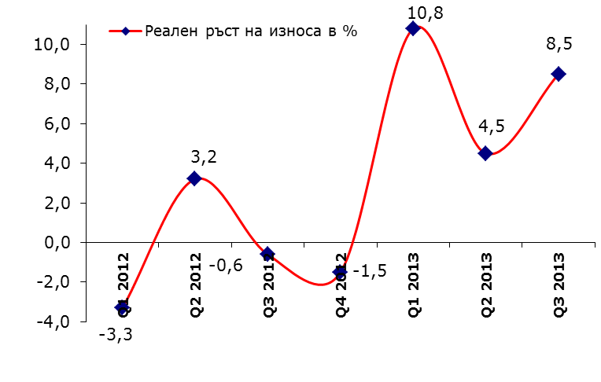
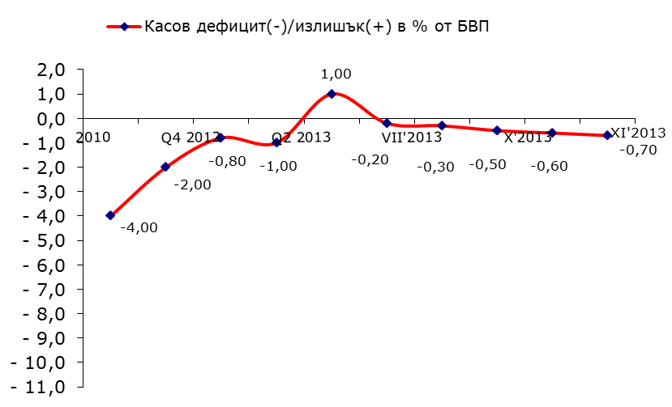
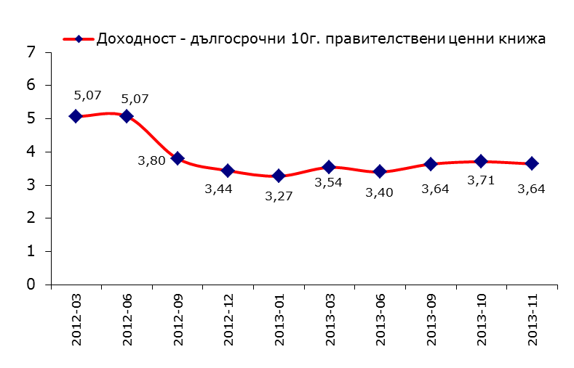
ФИНАНСОВА И ИКОНОМИЧЕСКА
СТАБИЛНОСТ

Slide 6
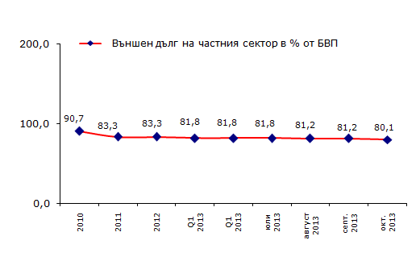
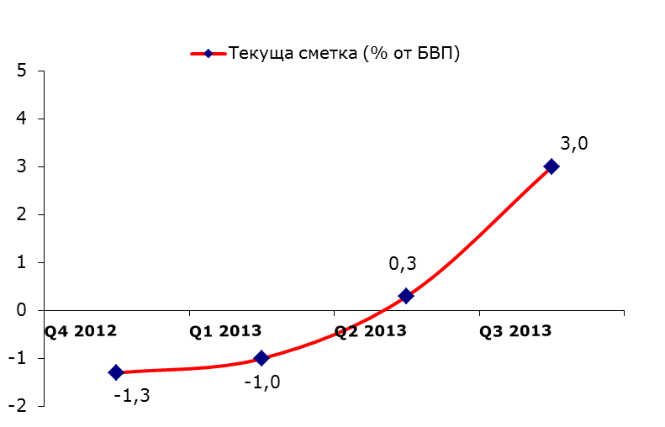
НАМАЛЯХА
МАКРОИКОНОМИЧЕСКИТЕ ДИСБАЛАНСИ

Slide 7
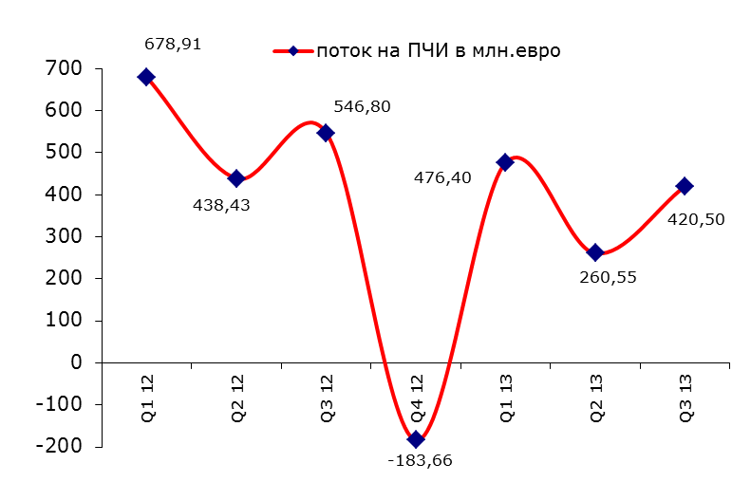
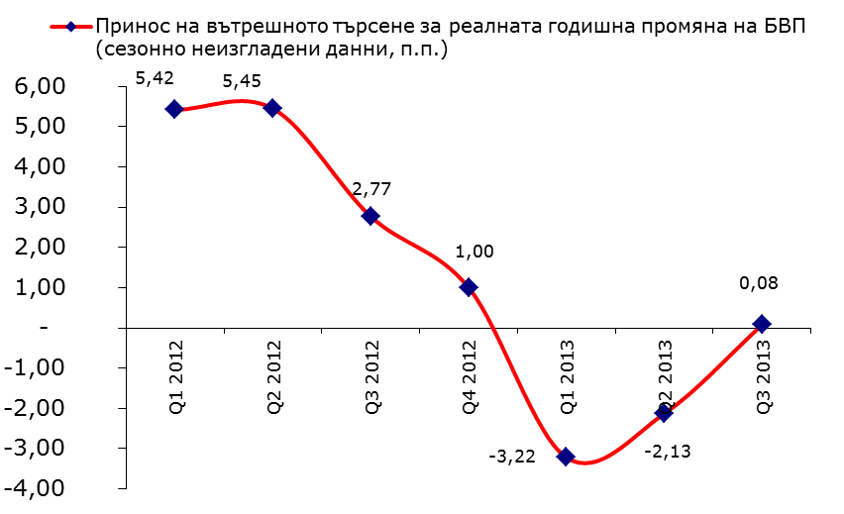
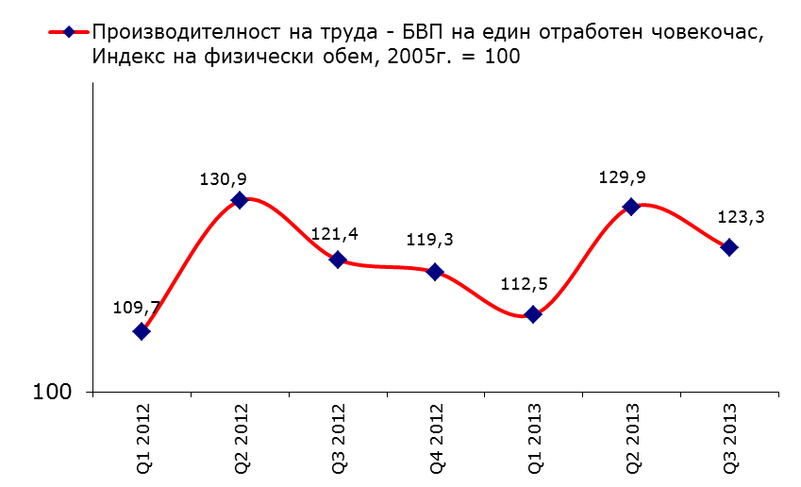
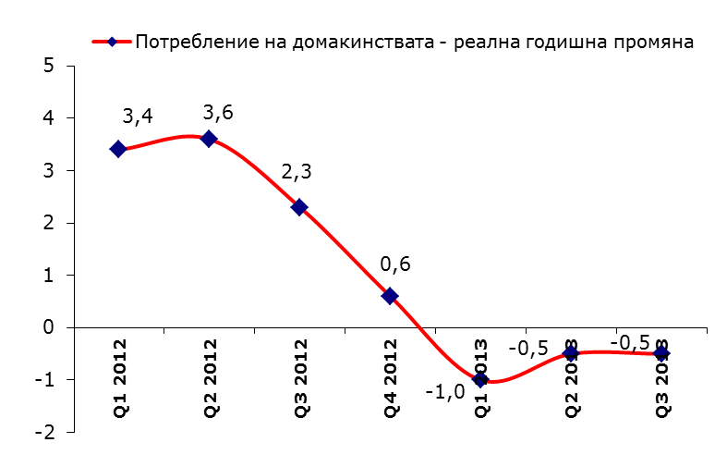
ПРОБЛЕМИ И РИСКОВЕ

Slide 8
ЗАПАЗВАНЕ НА НИВАТА НА
ДАНЪЧНО ОБЛАГАНЕ (2014- 2016Г.)
Ще се запазят ставките за:
ДДС – 20%
Корпоративен данък - 10%
Настаняване, предоставяно в хотели и подобни заведения – 9%;
ДДФЛ - 10%
Доходи от стопанска дейност на ЕТ - 15%
Доходи от дивиденти и ликвидационни дялове – 5%
Доходи на чуждестранни юридически лица - 10%
Данък върху разходите – 10%

Slide 9
ПОДДЪРЖАНЕ НА НИСКИ ДАНЪЦИ

Slide 10
НИСКИ ДАНЪЦИ (2014- 2016Г.)
Данъкът върху доходи от лихви по депозитни сметки в търговски банки ще намалява от 8% през 2014г. до 6% през 2015г. и 4% през 2016г.
При акцизите за периода 2014-2016г. :
Запазват се ставките при: безоловния бензин, газьол, керосин, кокс и въглища, ел. енергия
Повишаване ще има при акциза на цигарите: от 148 лв./1000 къса до 155 лв. през 2015 г. и 162 лв. на 1000 къса през 2016 г.

Slide 11

ФИНАНСОВА СИСТЕМА, РАБОТЕЩА ЗА
РЕАЛНИЯ СЕКТОР
ЦЕЛ: Гарантиране стабилността на банковата система и осигуряване на евтин ресурс за икономическо възстановяване
Проект на Закон за кредитните институции:
Въвеждане на Базел 3,
Отпадане на границата от 400 лв. за потребителския кредит.
Приет от МС и внесен за гласуване в НС
11
Notes:
11

Slide 12

ФИНАНСОВА СИСТЕМА, РАБОТЕЩА ЗА
РЕАЛНИЯ СЕКТОР
ЦЕЛ: Насърчаване финансирането от алтернативни източници
Развитие на капиталовия пазар
Междуна-родни финансови институции
Българска
банка за развитие

Slide 13

ФИНАНСОВА СИСТЕМА, РАБОТЕЩА ЗА
РЕАЛНИЯ СЕКТОР
ЦЕЛ: Развитие на капиталовия пазар
Пакет от мерки за облекчаване на процедурите за листване на компании на борсата
Приватизация на Българска фондова борса- София и Централен депозитар АД.
Пускане на миноритарни пакети на Българска фондова борса- София.

Slide 14

ФИНАНСОВА СИСТЕМА, РАБОТЕЩА ЗА
РЕАЛНИЯ СЕКТОР
Международни финансови институции
Организирана бе конференция с цел популяризиране продуктите за България
Постигнати бяха споразумения за предоставяне на техническа помощ за реформите
По-тясно обвързване на програмата на правителството със стратегиите на Международните финансови институции за България
София, Януари, 2014 г.

Slide 15

ФИНАНСОВА СИСТЕМА, РАБОТЕЩА ЗА
РЕАЛНИЯ СЕКТОР
Концепция за ББР
Стратегия
Бизнес план
Промени в закона за ББР
IX
X
XI
XII
I
II
III
IV
V
Нови продукти
Пълно портфолио продукти
2014 г.
2013 г.

Slide 16
НИСКА АДМИНИСТРАТИВНА
ТЕЖЕСТ
Въвежда се режим на касова отчетност: доставчикът може да плати дължимия ДДС след като на него му бъде платено за доставката.
НЯКОИ ОТ НАЙ-ВАЖНИТЕ МЕРКИ, ЧИЕТО ВЛИЗАНЕ В ДЕЙСТВИЕ ПРЕДСТОИ
Премахва се таксата за издаване на удостоверение за наличие или липса на задължения към общините;
Отпада изискването за категоризация на самостоятелните заведения за хранене и развлечение по Закона за туризма.
С 20% намаляват такси, събирани от Агенцията по вписванията.
Въвеждане на принципа на комплексно административно обслужване.
Вместо ежегодна пререгистрация на земеделските производители се въвежда режим на еднократна регистрация и автоматично поддържане на наличната информация чрез Общинските служби „Земеделие“.
София, Януари, 2014 г.

Slide 17
НИСКА АДМИНИСТРАТИВНА
ТЕЖЕСТ
Трети пакет от мерки за намаляване на регулаторната тежест:
Въвеждане в специалните закони на принципа на „мълчаливото съгласие“ - мярката е предложена от БТПП, БСК, Хасковската търговско-промишлена палата и Икономическия и социален съвет на Република България.
Отпадане на изискването за изготвяне на документи, които нямат значим обществен интерес и натоварват значително работодателите с фокус върху микро, малки и средни предприятия - мярката е предложена от БТПП.
Създаване на възможност дневникът за регистриране на трудовите книжки да се води в електронен вид - мярката е предложена от БТПП и се подкрепя от МТСП.
Други.
До 30 юни 2014г. в МС ще се внесат проектите за изменение на съответните закони.

Slide 18
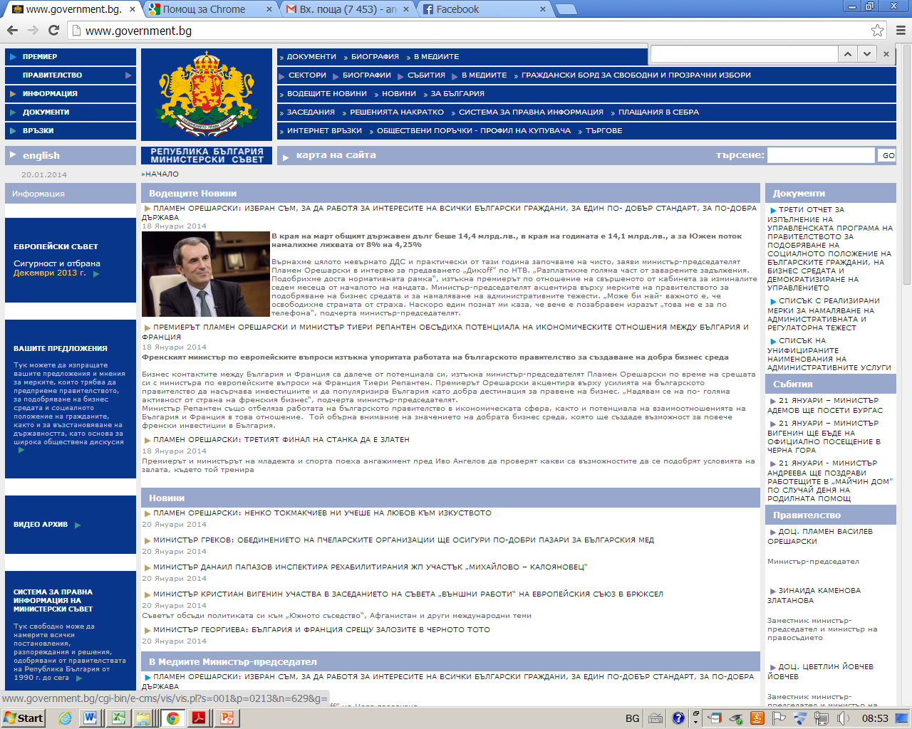
НИСКА АДМИНИСТРАТИВНА
ТЕЖЕСТ
22 мерки от двата пакета вече са достъпни за гражданите
http://www.government.bg/
София, Януари, 2014 г.

Slide 19
НИСКА АДМИНИСТРАТИВНА
ТЕЖЕСТ
Въвеждане на електронно управление, чрез което администрацията ще стане по-прозрачна, а качеството и бързината на предоставяните услуги ще се подобрят. Ще намалеят нерегламентираните и корупционни практики.
Брой на услугите, предоставяни от всички административни структури по електронен път, на всички нива на администрациите и услугите: Общо: 3275 услуги (ССАО за 2012 г.)
13 министерства и ВРБК планират в периода до 2020 г. да електронизират общо 679 услуги, а областните администрации над 300 услуги.“
София, Януари, 2014 г.

Slide 20
ПОВЕЧЕ КОНКУРЕНЦИЯ
ЗАКОН ЗА
ОБЩЕСТВЕНИТЕ ПОРЪЧКИ
Решаваме 4 проблема
Непрозрачност
Липса на конкуренция
Проблеми на подизпълнителите
Тромави процедури
София, Януари, 2014 г.

Slide 21
ПОВЕЧЕ КОНКУРЕНЦИЯ
ЗАКОН ЗА
ОБЩЕСТВЕНИТЕ ПОРЪЧКИ
Проблем 1
Външни за системата експерти
Договори и анекси в Интернет
Липса на прозрачност
Задължително оповестяване до медиите
Стандартизиране на формулярите

Slide 22
ПОВЕЧЕ КОНКУРЕНЦИЯ,
ЗАКОН ЗА
ОБЩЕСТВЕНИТЕ ПОРЪЧКИ
Проблем 2
Опростяване на документацията
Липса на
конкуренция
Документацията става публична и не се заплаща
Отпада изискването за оборот

Slide 23
ПОВЕЧЕ КОНКУРЕНЦИЯ
ЗАКОН ЗА
ОБЩЕСТВЕНИТЕ ПОРЪЧКИ
Проблем 3
Регламентират се отношенията с подизпълнителите
Подизпълнители
Отпада подборът на подизпълнителите
Неразплатилите се нямат право на участие

Slide 24
ПОВЕЧЕ КОНКУРЕНЦИЯ
ЗАКОН ЗА
ОБЩЕСТВЕНИТЕ ПОРЪЧКИ
Проблем 4
Таксата за обжалване се обвързва с размера на оборота
Тежки процедури по обжалване
Задължителен и експлицитен контрол
Онлайн комуникация с участниците в процедурите

Slide 25
ПОВЕЧЕ КОНКУРЕНЦИЯ
ЗАЩИТА НА ПОТРЕБИТЕЛИТЕ
Изцяло нова законова регламентация на договорите извън търговските обекти и договорите от разстояние
Гарантиране на активни потребителски организации и облекчаване на създаването им
Неефективна защита на потребителите
Извънсъдебни способи
за решаване на спорове
По-ясни правила за предявяване на рекламации
Гарантирано обезщетение на потребителя при нелоялни търговски практики

Slide 26
ДИАЛОГ С БИЗНЕСА
НАЦИОНАЛНИ ОРГАНИЗАЦИИ
СИНДИКАТИ
БСК, БТПП, КРИБ,
Български форум на бизнеслидерите
Сдружение на жени-предприемачи
Сдружения в туристическия отрасъл
БАЛИП
Занаятчийска камара
Камара на архитектите
Българска строителна камара
Българска минна камара
Камара производители на оранжерийна продукция
Съюз на превозвачите
Съюз на таксиметровите шофьори
Българска газова и петролна асоциация
Асоциация на производителите на минерални води и безалкохолни напитки
Асоциация на производители и собственици на ветропаркове
КНСБ,
Подкрепа
БРАНШОВИ ОРГАНИЗАЦИИ
AmCham
Българо-френска търговска камара
Българо-гръцки бизнес съвет
Българо-македонска палата
Германо-българска индустриална търговска камара
ДВУСТРАННИ
ОРГАНИЗАЦИИ НА БИЗНЕСА

Slide 27
ДИАЛОГ С БИЗНЕСА
Навременно възстановяване на ДДС :
  декември 2013 г. - възстановени 542 млн. лв. ДДС, а декември 2012 г. – възстановени 239 млн. лв. ДДС;
  Четвърто тримесечие на 2013 г. - възстановени
  1, 58 млрд. лв. ДДС;
  Все още не сме успели да изчистим всички задължения вкл. на болниците.
  Създадени обществени съвети към всички министерства.
  Равно третиране на бизнес организациите.
  Стремеж към консенсусна икономическа политика.

Slide 28
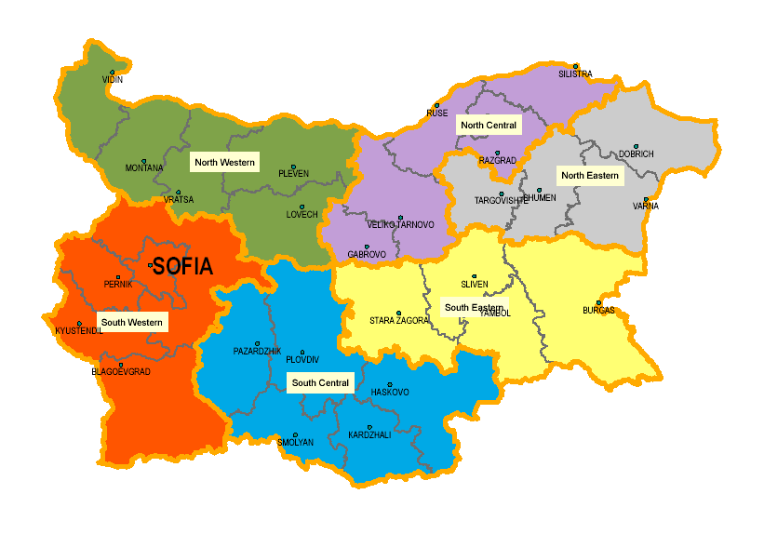



ДИАЛОГ С БИЗНЕСА В РЕГИОНИТЕ
София, Януари, 2014 г.

Slide 29

ДИАЛОГ С ДИПЛОМАТИЧЕСКИТЕ
МИСИИ
ДИПЛОМАТИ
Страните от АСЕАН
Страните от Европейския съюз
САЩ
Германия
Франция
Великобритания
Япония
Унгария
Китай
Пакистан
Холандия
Чехия
Египет
Виетнам
Украйна
Белгия
Израел
Клуб на
Дипломатите
икономисти

Slide 30
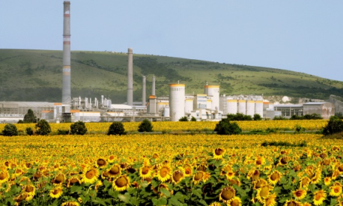
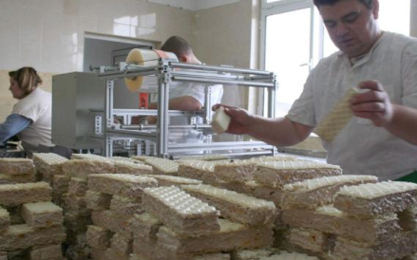
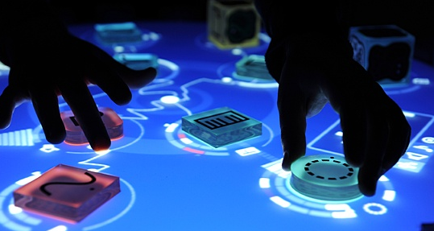
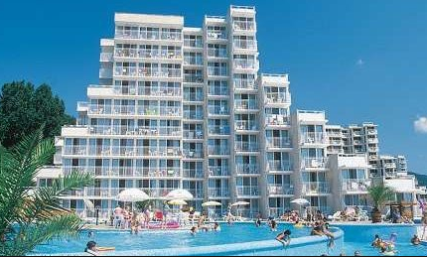
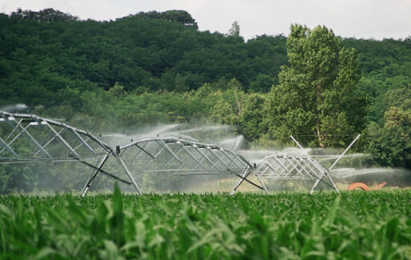
СЕКТОРНИ ПОЛИТИКИ
Иновации
Туризъм
Външна търговия
Подземни богатства
Минерални води
Млекопреработваща промишленост
Зеленчуко-производство
Голямата химия
София, Януари, 2014 г.

Slide 31
КАКВО ПРЕДСТОИ ПРЕЗ ПЪРВИТЕ
МЕСЕЦИ НА 2014Г.
Закон за управление на държавното участие
Промени в Закона за защита на конкуренцията
Промени в Закона за подземните богатства
Стратегия за административната реформа
Стратегия за туризма
Стратегия за подземните богатства
Откриване на сесията на Иновационния фонд
Ново законодателство и стратегия за ПЧП

Slide 32
ОЧАКВАНИЯТА ЗА БЪЛГАРСКАТА ИКОНОМИКА ПРЕЗ 2014Г.
РЪСТ НА БВП ОТ (+1.8% )
РЪСТ НА ЧАСТНОТО ПОТРЕБЛЕНИЕ (+2.1%)
РЪСТ НА ИЗНОСА (+7.2%)
СРЕДНОГОДИШНА ИНФЛАЦИЯ (1.8%)
ТЕКУЩА СМЕТКА (- 0.2% от БВП)
ПЧИ (4.1% от БВП)
БЮДЖЕТНО САЛДО по КФП (-1.8% от БВП)
БЕЗРАБОТИЦА (12.6%)

Slide 33
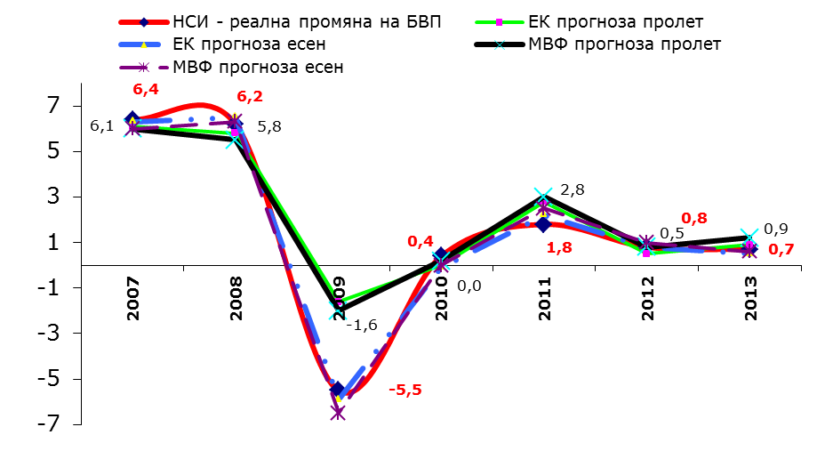
СБЪДВАТ ЛИ СЕ ПРОГНОЗИТЕ ЗА БЪЛГАРСКАТА ИКОНОМИКА?

Slide 34
ВЪПРОСИ КЪМ БИЗНЕСА:
Кои са монополите в българската икономика?
Какви конкретни антимонополни мерки предлагате?
Кои от грешките на предходните правителства не трябва да се повтарят?

Slide 35

БЪЛГАРСКАТА ИКОНОМИКА
ПОСОКАТА Е ВЯРНА ?!

